Slide 1
Муниципальное автономное общеобразовательное учреждение муниципального образования город Краснодар лицей № 48 имени Александра Васильевича Суворова Красноармейская ул., д. 2, Краснодар , 350063, тел./факс (861) 268-52-44, e-mail: school48@kubannet.ru
муниципальная сетевая инновационная площадка по теме:
Модель интерактивного развития читательской компетенции обучающихся с целью повышения качества образования
Научный руководитель проекта Гайдук Татьяна Алексеевна
Автор проекта Ковалева Вероника Игоревна

Slide 2
.
Чтение способствует формированию личности, полноценной в интеллектуальном и эмоциональном планах,
которая способна к развитию и самореализации

Slide 3
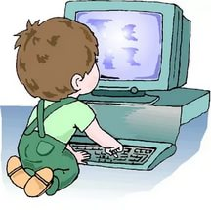
Модель интерактивного развития читательской компетентности
Учитель
Обучающиеся школ,
ВУЗов, ССУЗов
Ученик 1- 5 кл.
Библиотека
Родители
Интернет пространство

Slide 4
Одной из главных задач является вовлечения в эту деятельность тех образовательных учреждений, которые до сих пор не были достаточно активны в трансляции собственного опыта, либо ни разу не были вовлечены в инновационную деятельность.

Slide 5
Создание сети школ
Средняя общеобразовательная школа № 32 имени Феликса Эдмундовича Дзержинского
Средняя общеобразовательная школа №6 имени героя советского союза Маргелова Василия Филипповича
Средняя общеобразовательная школа №8 имени героя советского союза партизана Геннадия Игнатова
Средняя общеобразовательная школа №10 имени 59-й гвардейской Краснознамёной Краматорской стрелковой дивизии
Средняя общеобразовательная школа № 43 имени героя советского союза Цезаря Куникова

Slide 6
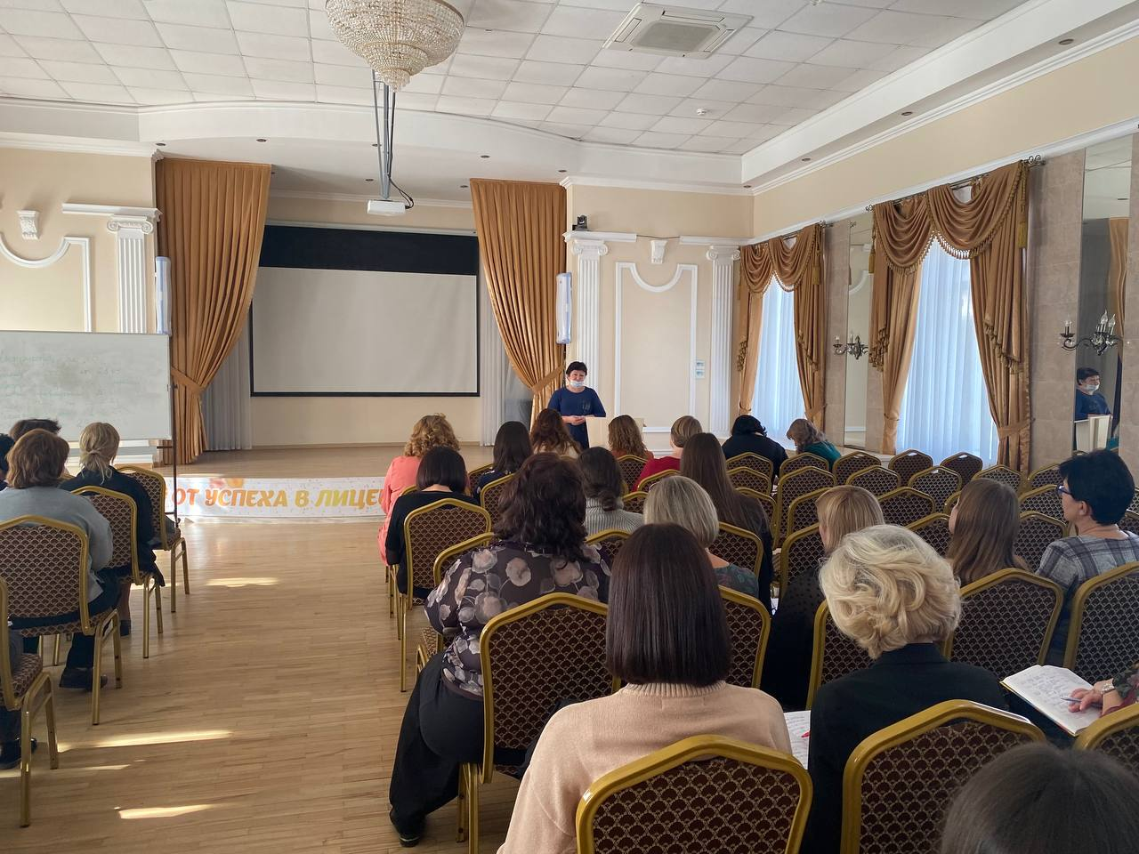
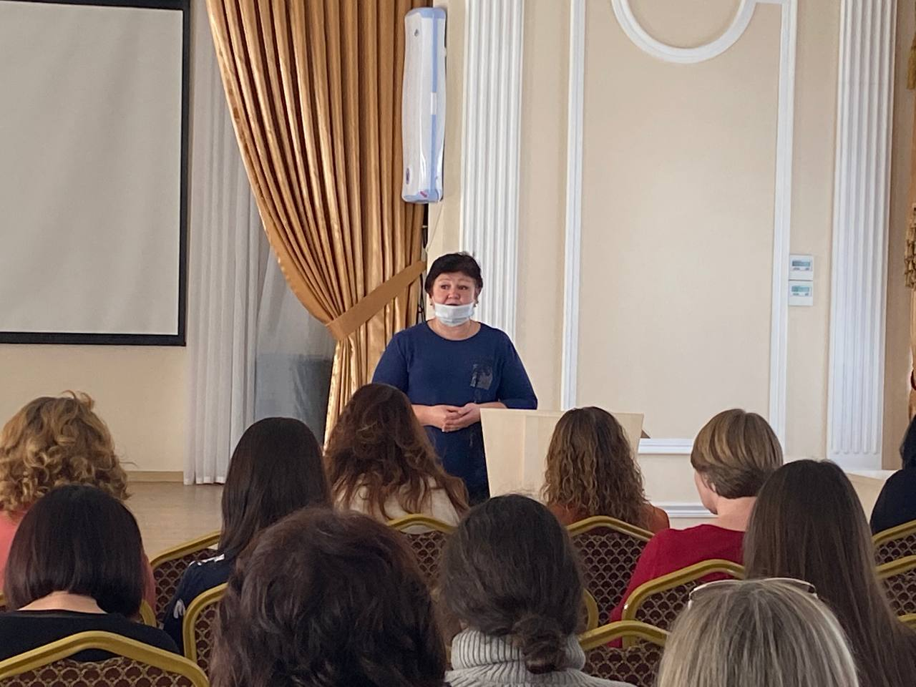
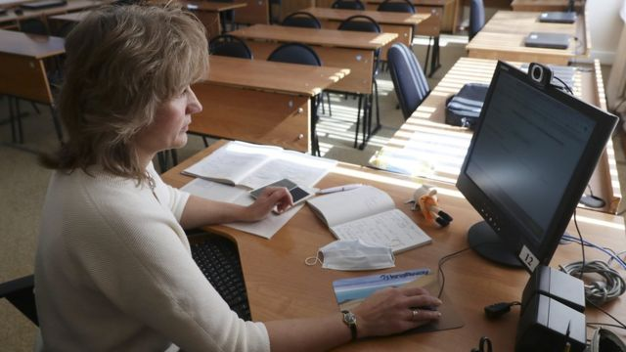
Семинары

Slide 7
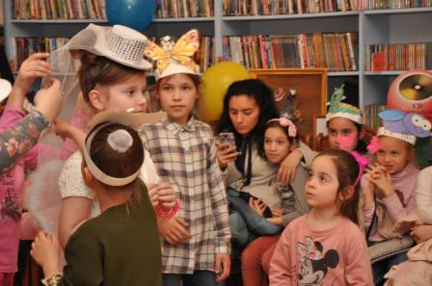
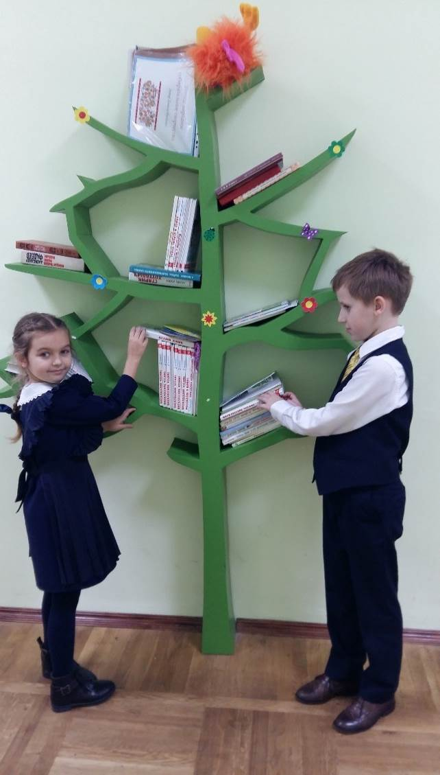
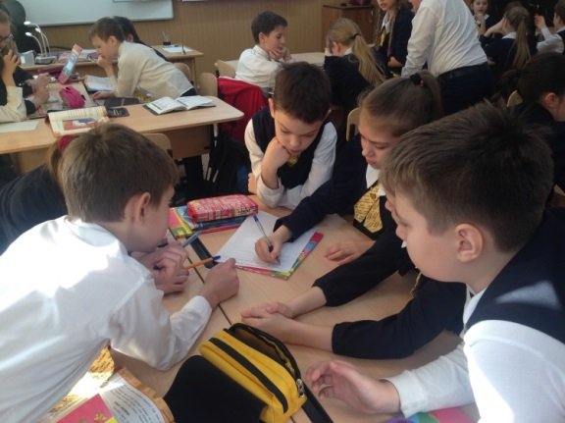
Чтение – вот лучшее учение.
Школьная библиотека
Библиотека имени «Братьев Игнатовых»
Постерные презентации
Вдумчивое чтение
Буктреллер

Slide 8
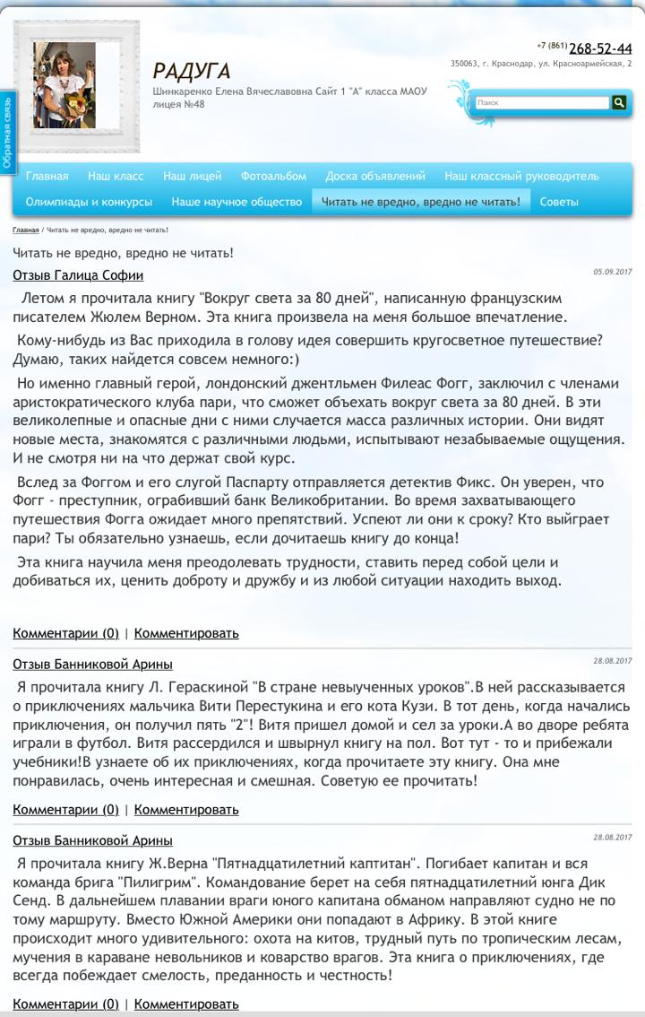
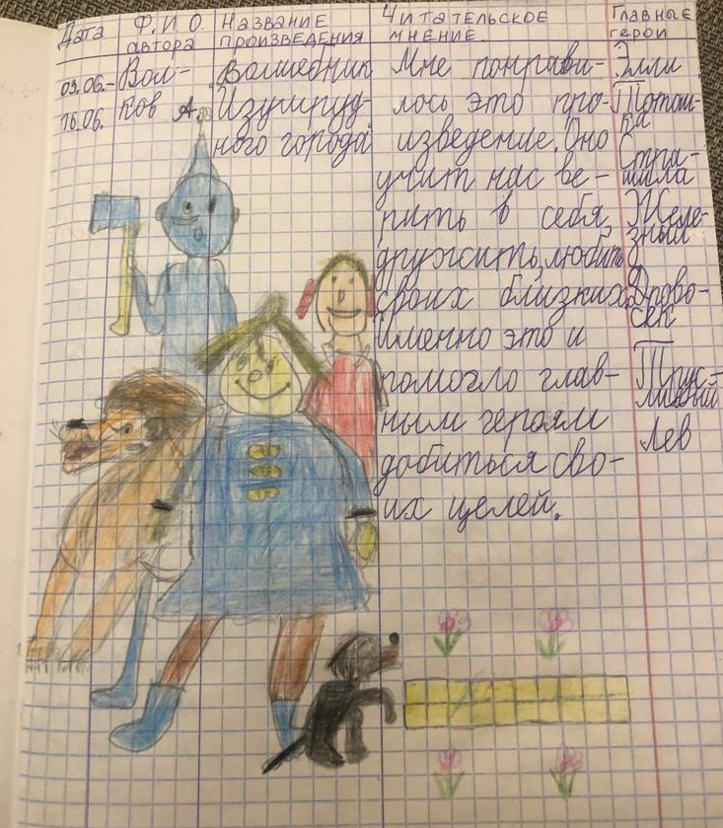
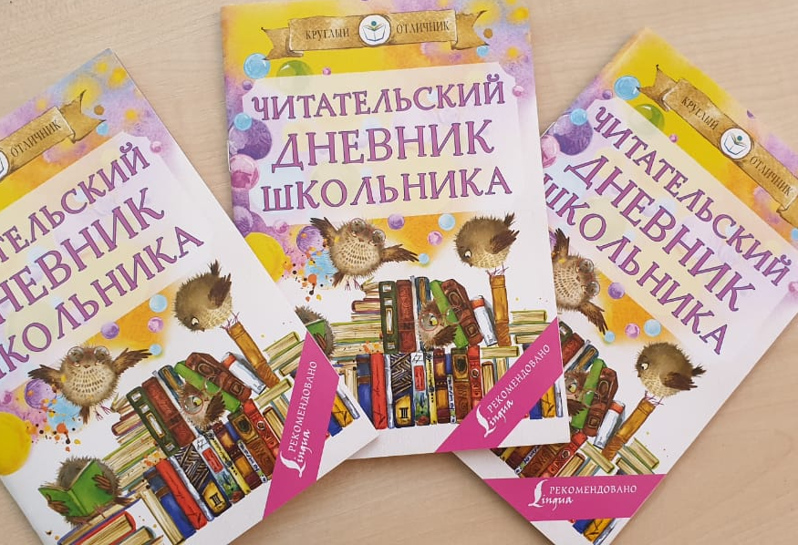
Читательские дневники

Slide 9
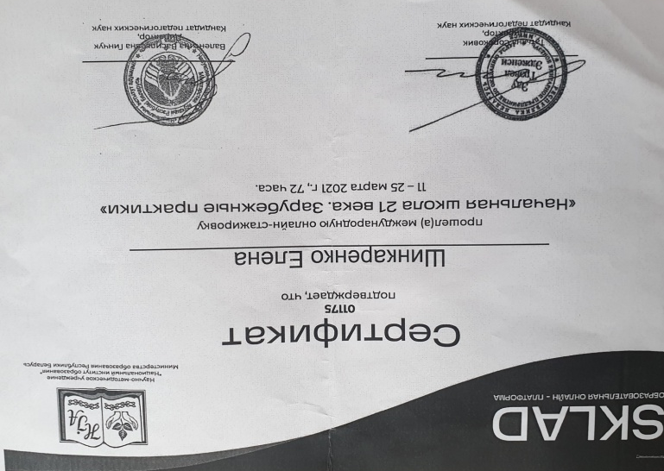
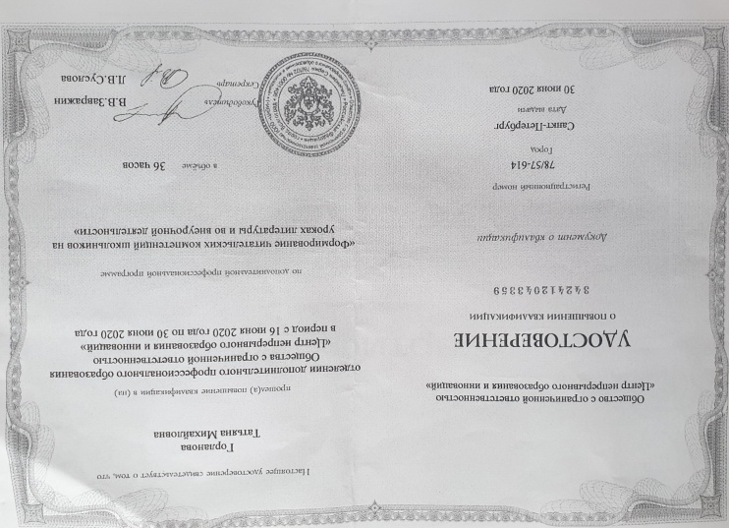
Обучение и обмен опытом

Slide 10
Обоснование значимости для развития системы образования города
Реализация проекта предполагает достижение высоких результатов в повышении уровня продуктивности читательской деятельности, совершенствовании культуры чтения и личностного роста, что в конечном итоге приведет к повышению качества образования учащихся в целом.

